Slide 1

ТЕРАПИЯ ПРИНЯТИЯ И ОТВЕТСТВЕННОСТИ В ЛЕЧЕНИИ ХРОНИЧЕСКОГО БОЛЕВОГО СИНДРОМА
Ассистент кафедры неврологии, психиатрии, мануальной медицины и медицинской реабилитации ИНМФО ФГБОУ ВО «ВолгГМУ» МЗ РФ
Ростовщикова Сусанна Игоревна

Slide 2

Если мы более не способны изменить ситуацию…
значит, нам брошен вызов изменить самих себя.
- Виктор Франкл

Slide 3

Терапия принятия и ответственности
АСТ была создана в середине 1980-х профессором Стивеном Хейсом. Развитие продолжили его коллеги Келли Вилсон и Керк Стросаль.
Она берет начало в области психологии, называемой поведенческим анализом, и основана на бихевиоральной теории познания, известной как теория обрамления отношением (теория реляционных фреймов)

Slide 4
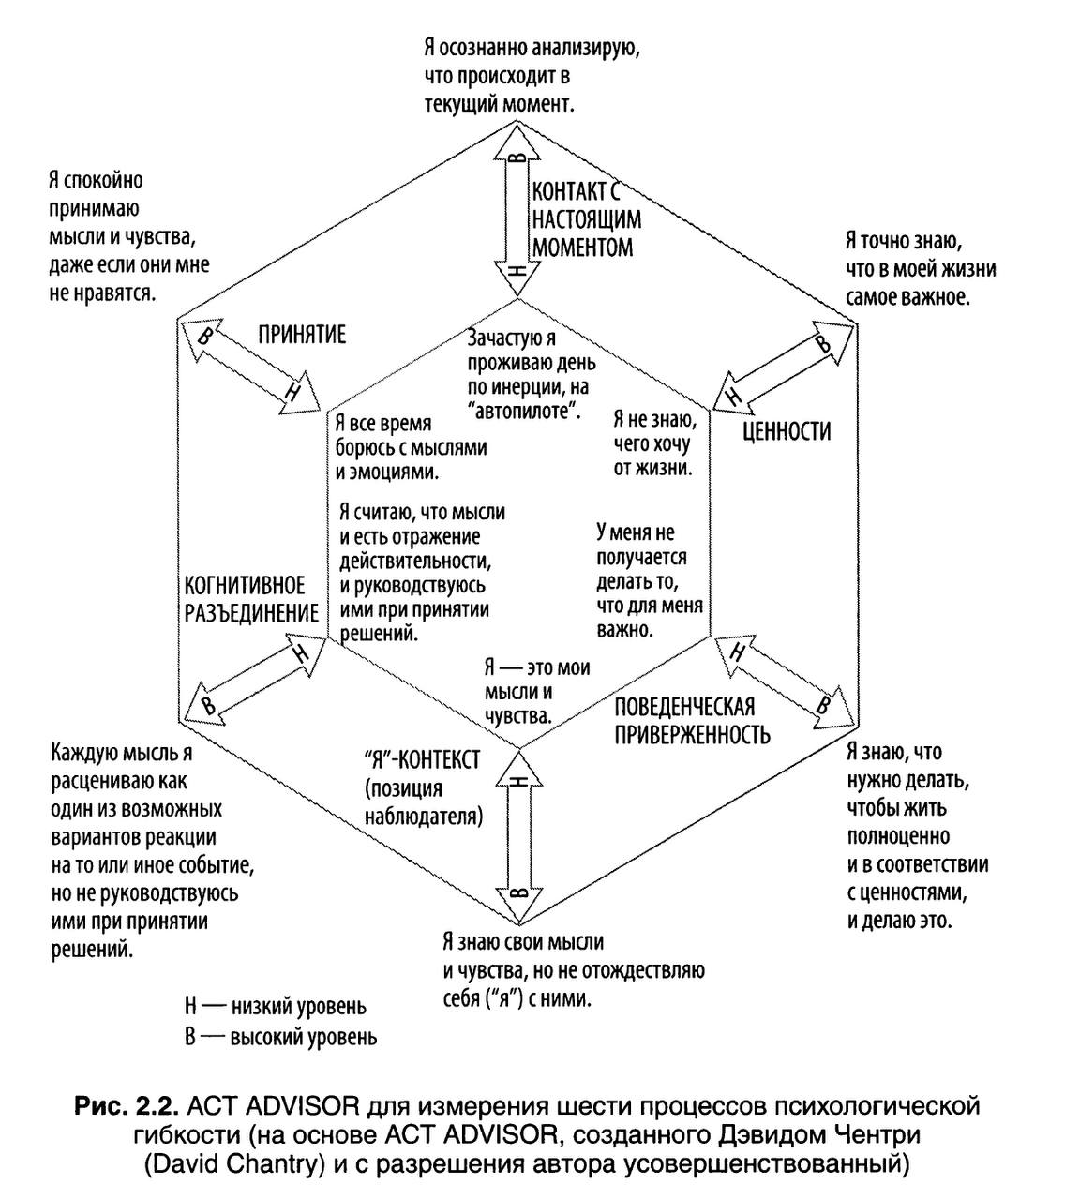

Slide 5
ACT и хроническая боль
Основная предпосылка АСТ в применении к хронической боли заключается в том, что хотя боль причиняет боль, именно борьба с болью причиняет страдания.
В случае хронической боли причинные и поддерживающие факторы могут быть неясны, а усилия по уменьшению или устранению боли могут быть безуспешны.
В этих случаях продолжающиеся попытки контролировать боль могут быть дезадаптивными, особенно если они вызывают нежелательные побочные эффекты или препятствуют вовлечению в важные виды деятельности, такие как работа, семья или участие в жизни общества (McCracken, Carson, Eccleston, & Keefe, 2004).

Slide 6
Ключевые особенности подхода
Страдание естественно
Вы не сможете итоге устранить все страдания, однако вы можете усилить их, увеличить их влияние на вашу жизнь и создать дополнительные ловушки в процессе борьбы
Вы можете научиться жить хорошей жизнью, не нуждаясь в уменьшении боли.
Для этого вы должны научиться жить в настоящем, отпустить одни вещи и соединиться с другими, о чем мы поговорим позже

Slide 7
Принятие боли
McCracken и др. (2004), разрабатывая опросник принятия хронической боли (CPAQ), показали, что важными являются два основных аспекта принятия боли:
1. готовность испытывать боль
2. вовлечение в значимые сферы жизни даже перед лицом боли.
При этом принятие боли не коррелирует с интенсивностью боли. Другими словами, не те люди, которые испытывали меньшую боль, были более готовы принять боль.
Интенсивность страданий зависит от степени слияния клиента с мыслями и чувствами, связанными с болью.
Слияние — это степень, в которой клиент верит мыслям, связанным с болью. Например, «я не могу делать ничего полезного или приятного из-за боли» и «я должен избавиться от боли, прежде чем смогу сделать что-то ценное в жизни», и клиент тогда действует в соответствии с этими мыслями, и связанными с ними эмоциям

Slide 8
ACT и хроническая боль
Цель Терапии принятия и ответственности (АСТ) в лечении хронической боли — помочь клиенту развить большую психологическую гибкость в отношении мыслей, чувств и поведения, связанных с болью.

Slide 9
«Точки приложения» АСТ
Избегание опыта или экспириентальное избегание (от англ. experience — опыт) — это негативная оценка и нежелание поддерживать контакт с внутренним опытом, таким как телесные ощущения, эмоции, мысли и влечения, и попытки избежать, убежать, изменить или прекратить этот опыт, даже если это приносит вред.
«Сценарии» мышления.
«Болезнь» ценностей.
Терапия принятия и ответственности (ACT) проводит различие между избеганием опасных событий или травм (что обычно адаптивно) и избеганием чувств и мыслей об опасных событиях (что часто дезадаптивно)

Slide 10
Интервенции АСТ в лечении хронической боли
1. Формирование навыков готовности.
Цель этой части лечения — помочь пациентам развить навыки готовности. Они включают в себя способность:
Контактировать с ощущениями боли и эмоционального дистресса, связанными с хронической болью, не пытаясь сдерживать или контролировать их, когда это становится бесполезным.
Полностью участвовать в выбранной деятельности, независимо от того, включает ли она нежелательные чувства или нет
2. Когнитивное разделение.
Упражнения «Молоко, молоко», «Относимся к мыслям, как всего лишь к мыслям», «Слезь со стула».

Slide 11
Интервенции АСТ в лечении хронической боли
3. Контакт с настоящим моментом.
Упражнение «Отслеживание своих мыслей во времени», телесная осознанность со свободой выбора.
4. «Я – как контекст»
Упражнение «Концептуализированное я», «Наблюдатель».
5. Ценности и действия, основанные на ценностях. Проактивность.
Упражнение «Постановка целей», изменение поведения/фокуса внимания, метафора «Прыжок», метафора «Болото».

Slide 12

Спасибо за внимание!

